Slide 1


Slide 2
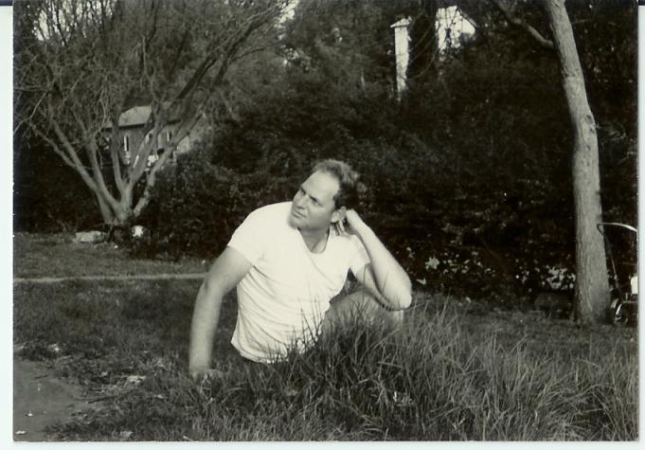
שאול אורן 25 שנים למותו

Slide 3
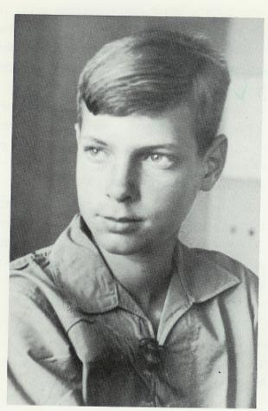
שאול נולד ב-12.05.1941 בקיבוץ תל יוסף

Slide 4
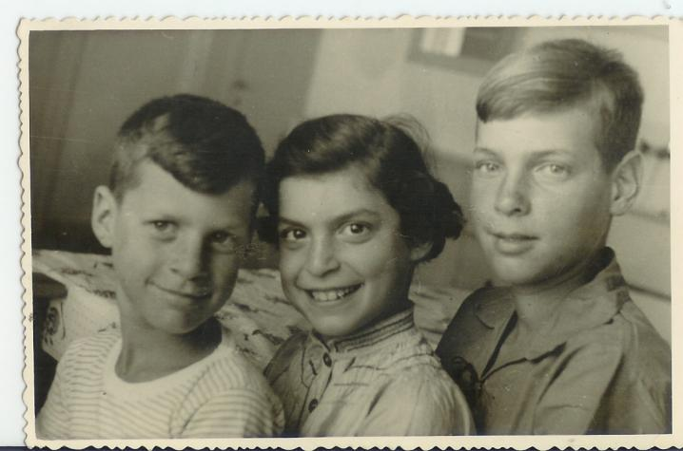
שאול עם התאומים ניצה ויוחנן

Slide 5
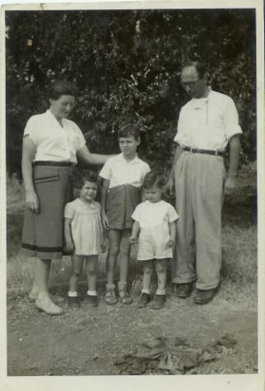
משפחת אורן בתל יוסף 1950

Slide 6
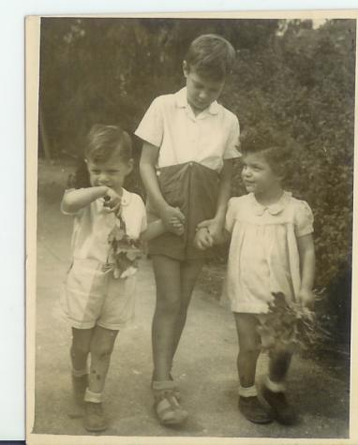
שאול והתאומים עוברים מתל יוסף לבית השיטה

Slide 7
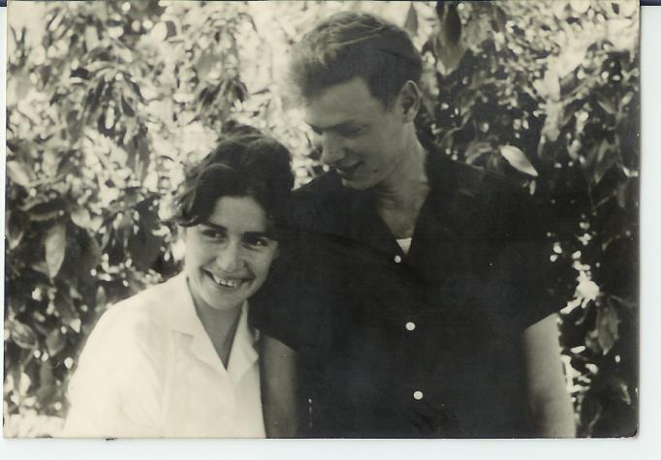
רות ושאול האוהבים הצעירים

Slide 8
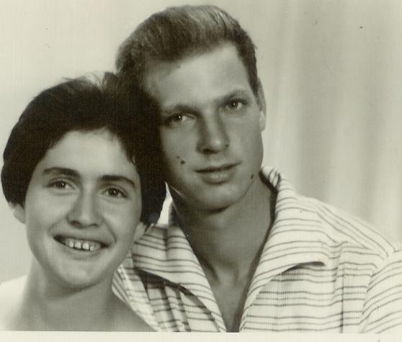
רות ושאול רגע לפני הגעת מיכל

Slide 9
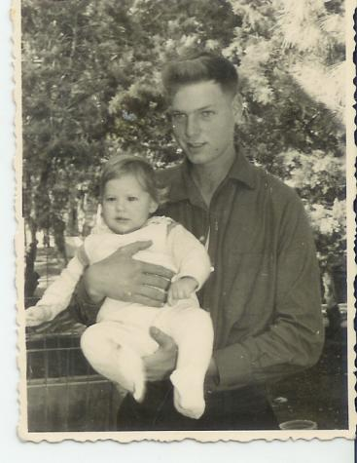
מיכל בת שאול

Slide 10
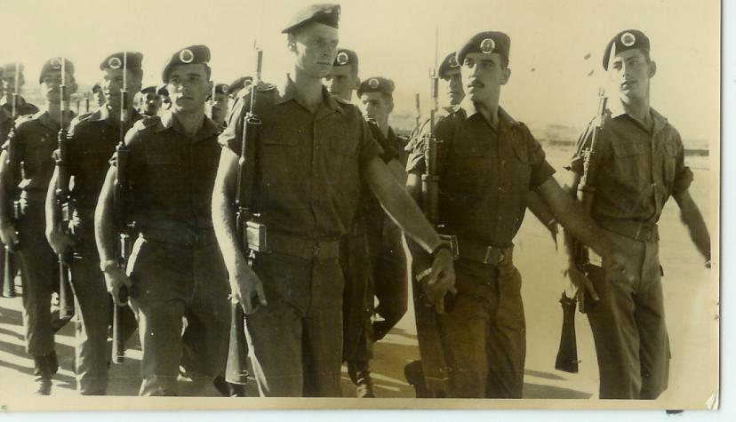
שאול במצעד

Slide 11
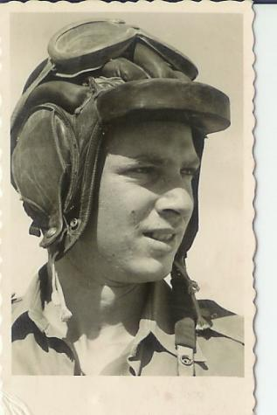
שאול בסיום קורס מפקדי טנקים

Slide 12
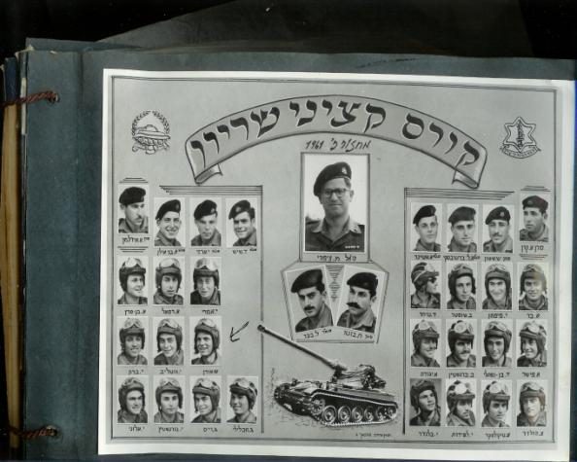
שאול מסיים קורס קציני שריון

Slide 13
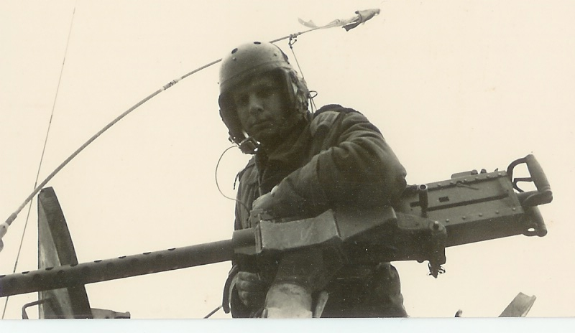
שאול על הטנק

Slide 14
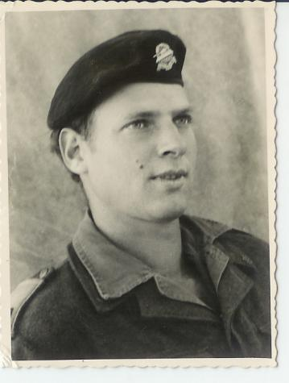
שאול לקראת שחרור מהצבא

Slide 15
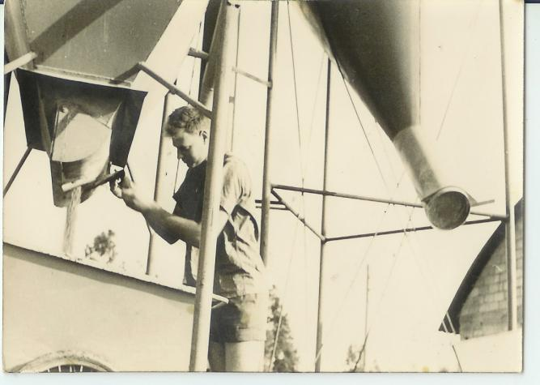
שאול עובד ברפת

Slide 16
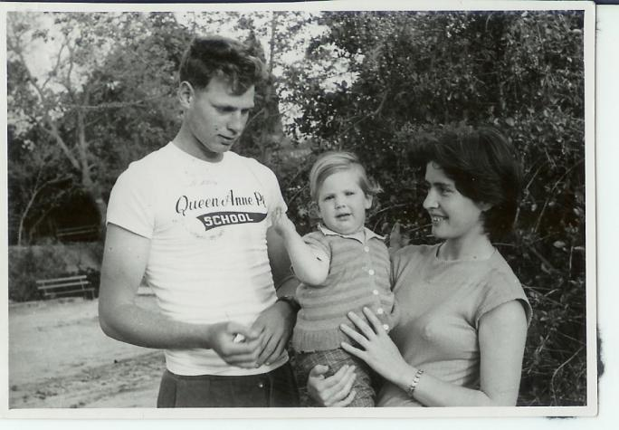
שאול רות ומיכל

Slide 17
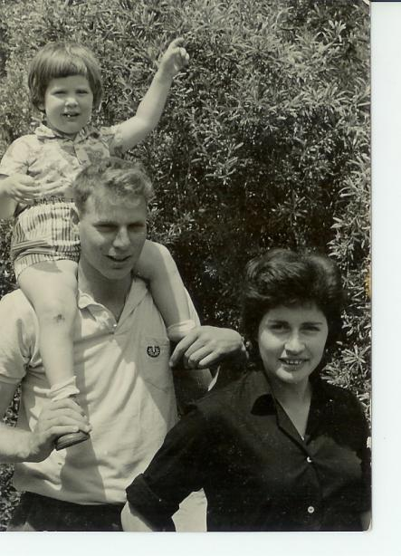

Slide 18
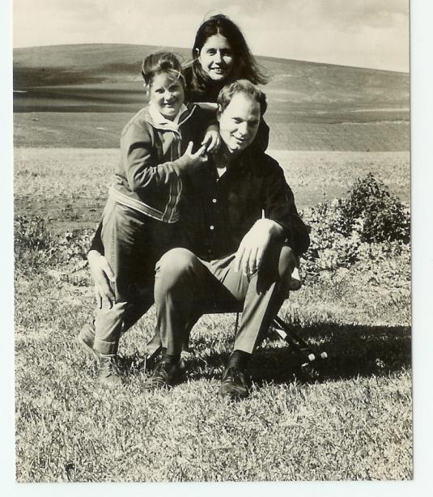

Slide 19
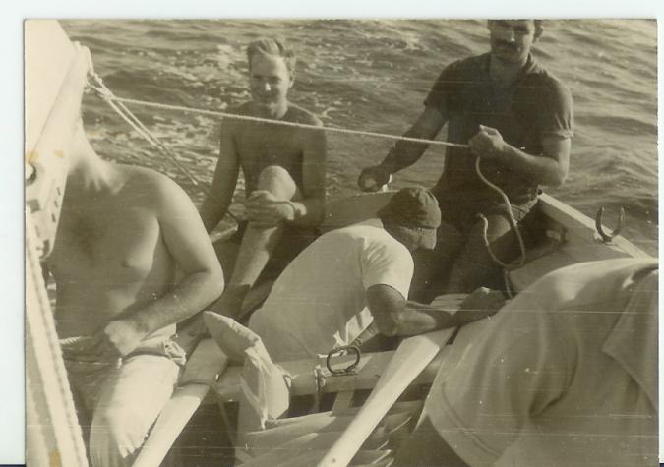
שאול בשייט בתקופת פלמחים

Slide 20
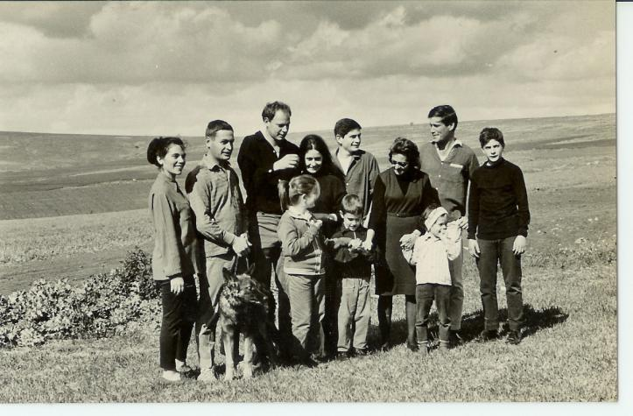
החמולה אורן ושריג

Slide 21
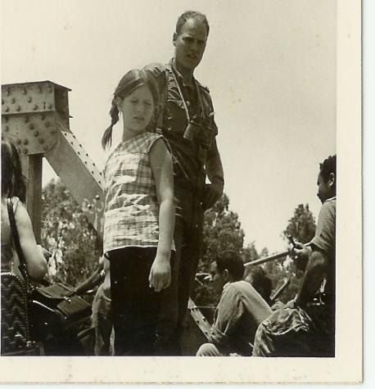
שאול עם מיכל בגשר אלנבי עם סיום מלחמת ששת הימים

Slide 22
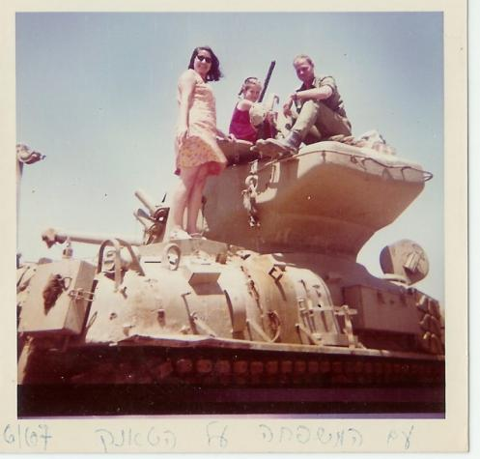
על הטנק ברמאללה לאחר מלחמת ששת הימים

Slide 23
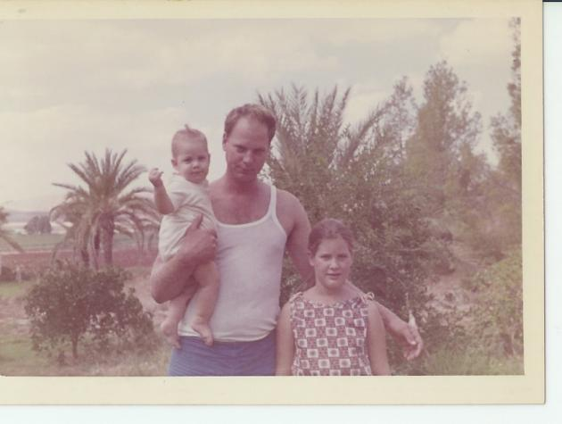
שאול, מיכל ויורש העצר אמיר

Slide 24
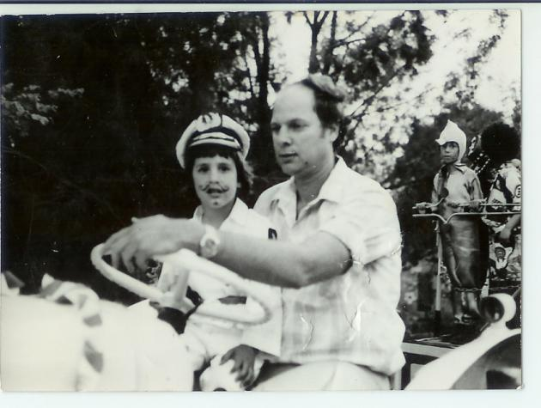
שאול עם אמיר בפורים

Slide 25
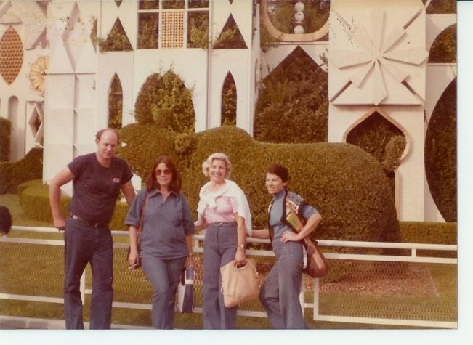
אצל הדודים בלוס אנג'לס

Slide 26
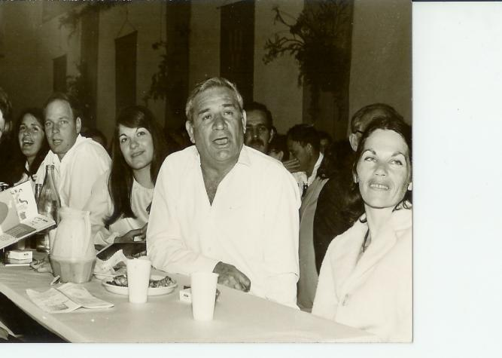
ערב פסח עם המשפחה בחדר האוכל

Slide 27
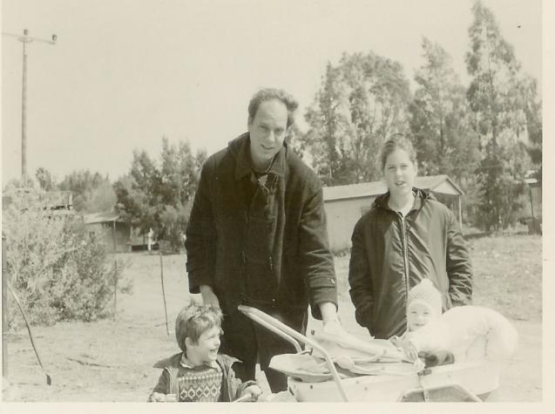
שאול עם מיכל אמיר וסיון

Slide 28
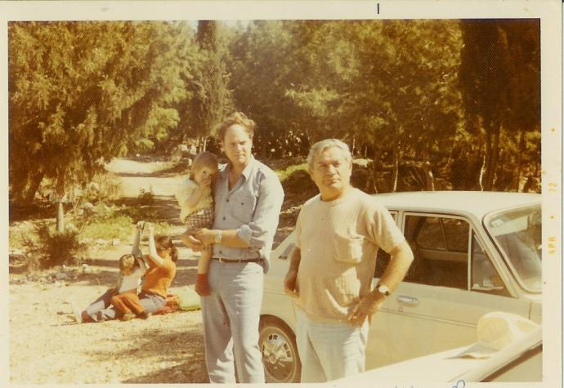
סבא נחום, שאול וסיון בצעדת הגלבוע

Slide 29
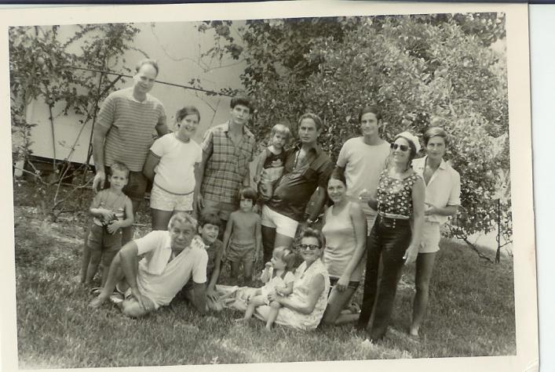
תמונה משפחתית 1971

Slide 30
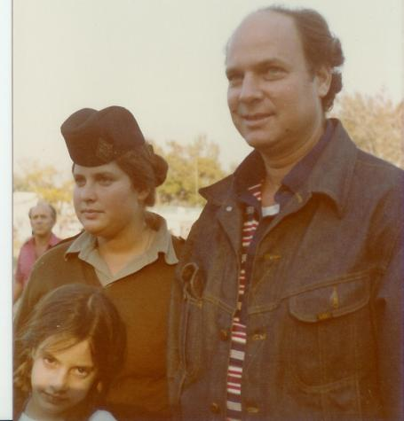
שאול וסיון עם מיכל בסיום הטירונות

Slide 31
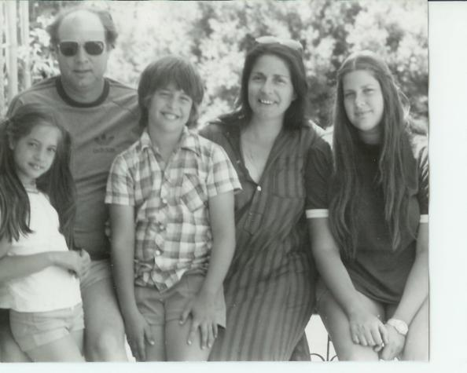
רות ושאול עם שלושת הגדולים

Slide 32
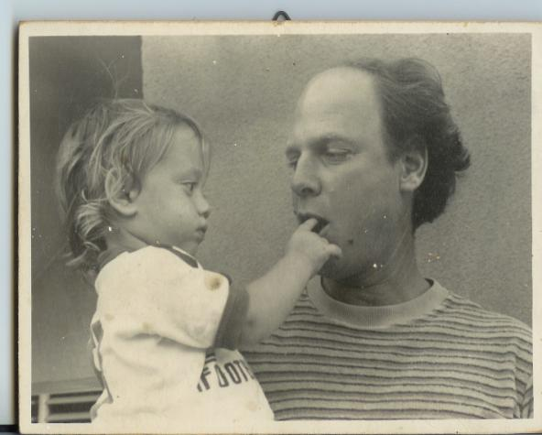
שאול ויונתן

Slide 33
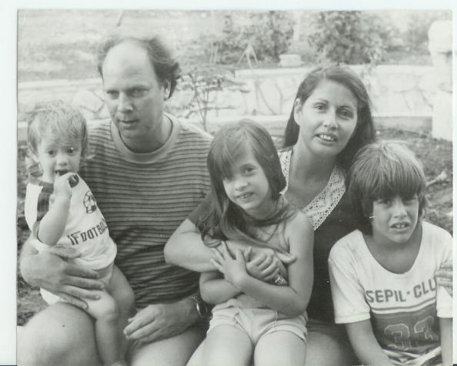
רות שאול, אמיר,סיון ויונתן

Slide 34
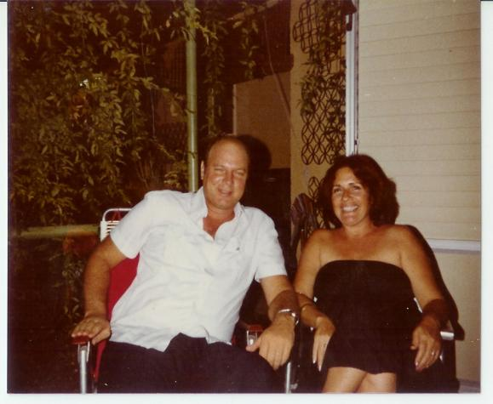
רות ושאול, ערב ראש השנה תשמ"ג (1982)

Slide 35
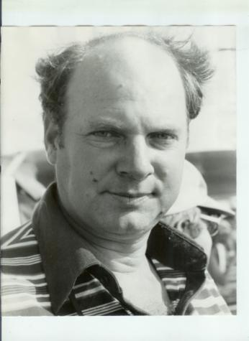
שאול אבא של מיכל, אמיר, סיון ויונתן

Slide 36
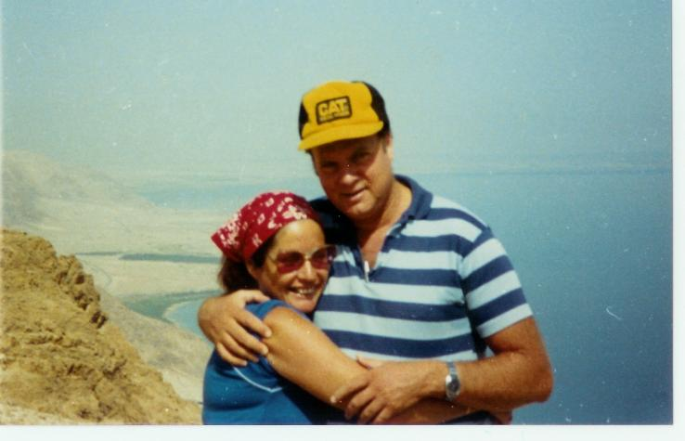
סיפור אהבה בים המלח

Slide 37
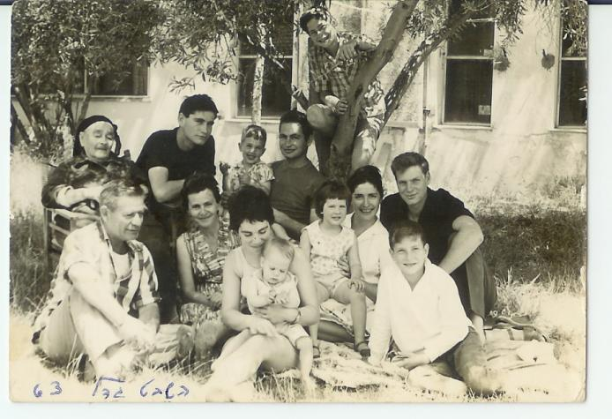
עם השריגים

